Slide 1
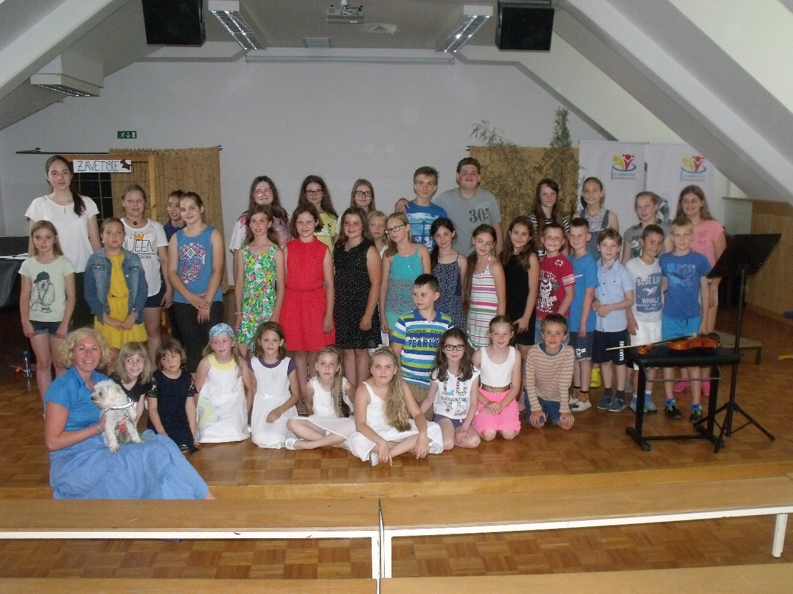
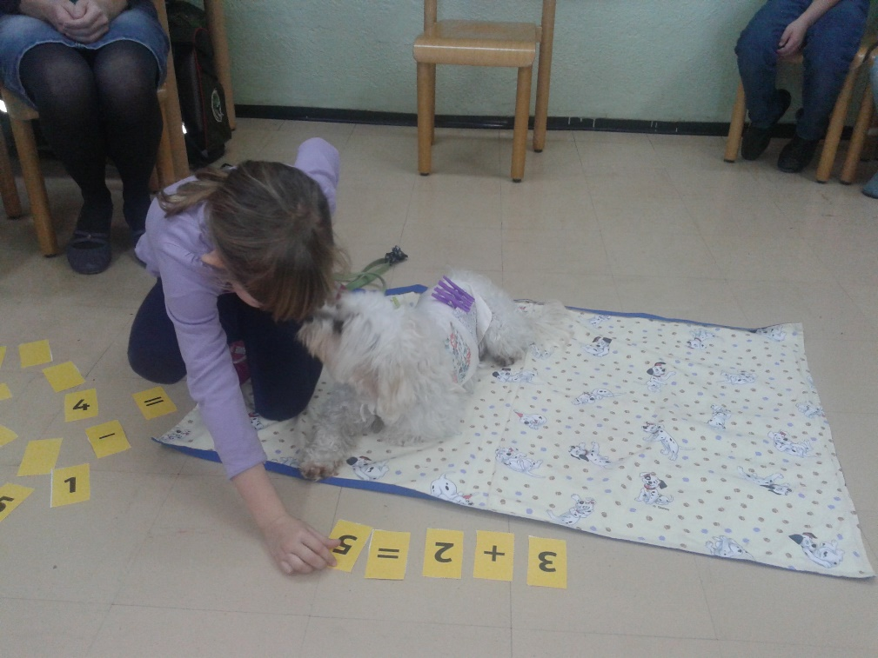
KUŽA, MOTIVATOR ZA UČENJE
Vodja projekta: MATEJA SLAPNIK
OŠ POD GORO
ŠOLSKA UL. 3
SLOVENSKE KONJICE
CILJI:- Izboljšati motivacijo učencev ob
prisotnosti psa za učno delo in branje v skupini ali individualno.
- Učencem omogočiti stik s terapevtskim psom in tako z različnimi aktivnostmi
zmanjšati njihov stres in jim krepiti samozavest.
Kity je postala tudi gledališka igralka.
Kity je COOL.

